Slide 1
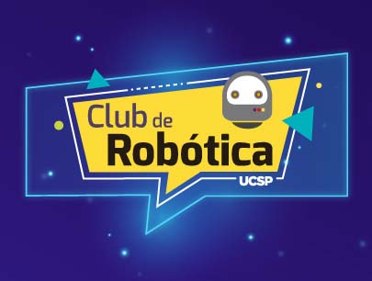
"Buenas Prácticas en la innovación y emprendimiento desde el Pensamiento Computacional"
D.Sc. Raquel E. Patiño Escarcina

Slide 2
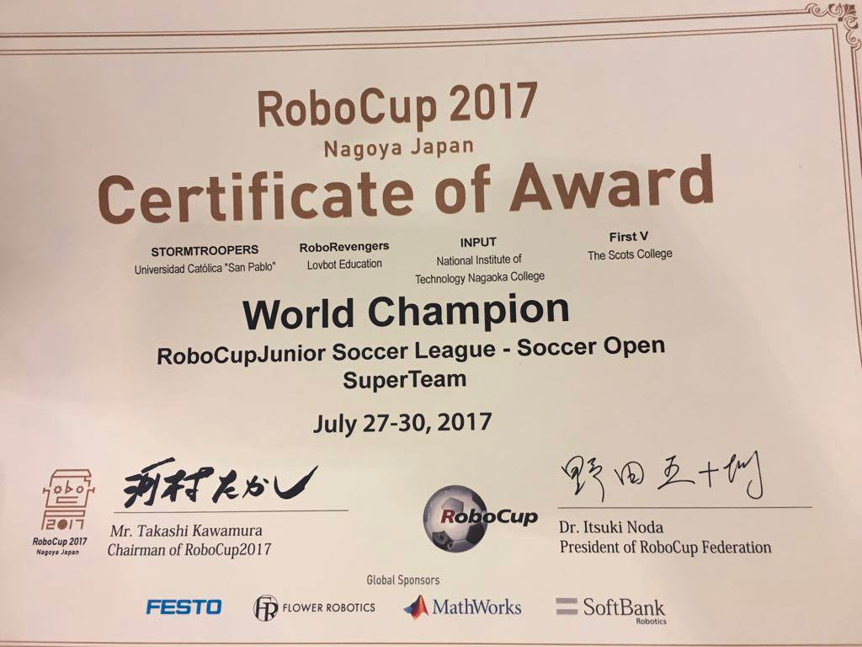
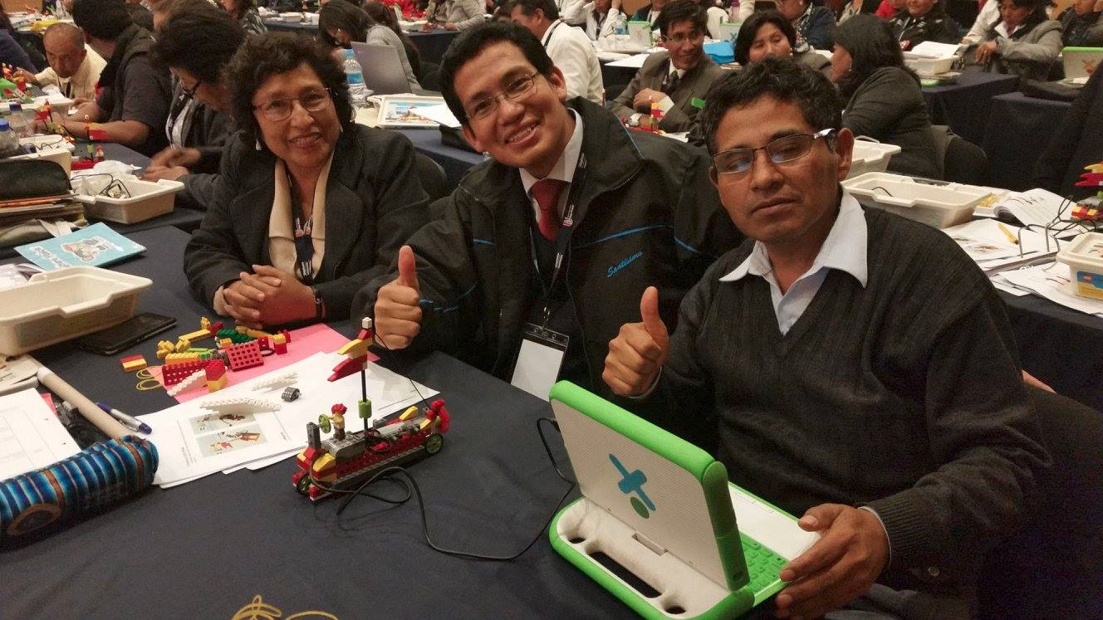
Experiencias del Club de Robótica
Más de 600 niños han pasado por el club de Robótica
6 Años consecutivos hemos representado al Perú en el Mundial de Robótica ROBOCUP Junior.
Más de 40 niños participando en competencias internacionales en diferentes países como Brasil, Canadá, China, Japón, Australia.
Los problemas resueltos fueron relacionados a Danza, Futbol, Rescate entre otros.
Más de 500 profesores capacitados en Robótica Educativa.
Notes:
Estas experiencias han inspirado a los estudiantes para el desarrollo de su pensamiento enfocado en la resolución de problemas debido a que proyectos como estos necesitan ordenar las ideas para que los entregables alcancen el exito

Slide 3
Qué cree que ha inspirado a los estudiantes para el desarrollo de su pensamiento enfocado en la resolución de problemas?

Slide 4
TENGO UN OBJETIVO
EVALÚO MIS MATERIALES
¿Qué estrategias se utilizaron para el desarrollo de la innovación y emprendimiento?
DISEÑAR UNA SOLUCIÓN FACTIBLE
CONSTRUYO LA SOLUCIÓN
EVALUAR LA SOLUCIÓN
CUMPLE EL OBJETIVO
FIN

Slide 5
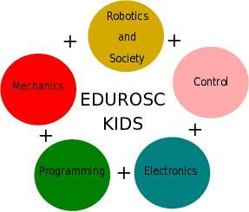
Formalización del Pensamiento Computacional en la Robótica
CRITERIO 1: DISEÑO
Creación de Soluciones Viables
Sistemas Mecánicos Simples y Complejos
Diseño de Procesos
Uso de Recursos
CRITERIO 2: CONSTRUCCIÓN
Sistemas Mecánicos
Programación
Sistemas de Control
Sistemas Eléctricos y electrónicos
CRITERIO 3: ASPECTOS UNIFICADORES
Comunicación
Trabajo en Equipo
Çreatividad
Integración de Tópicos STEAM

Slide 6
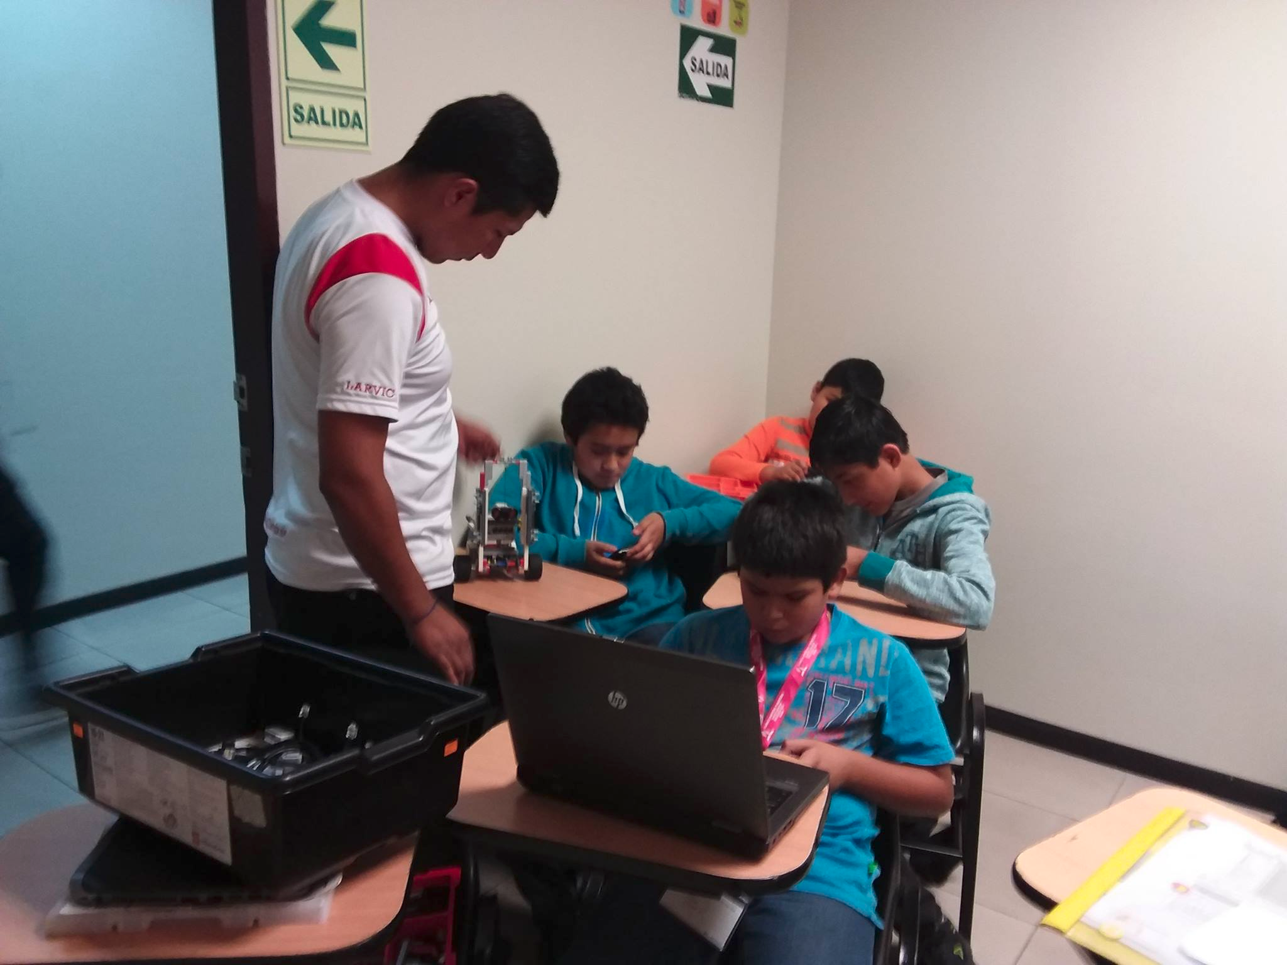
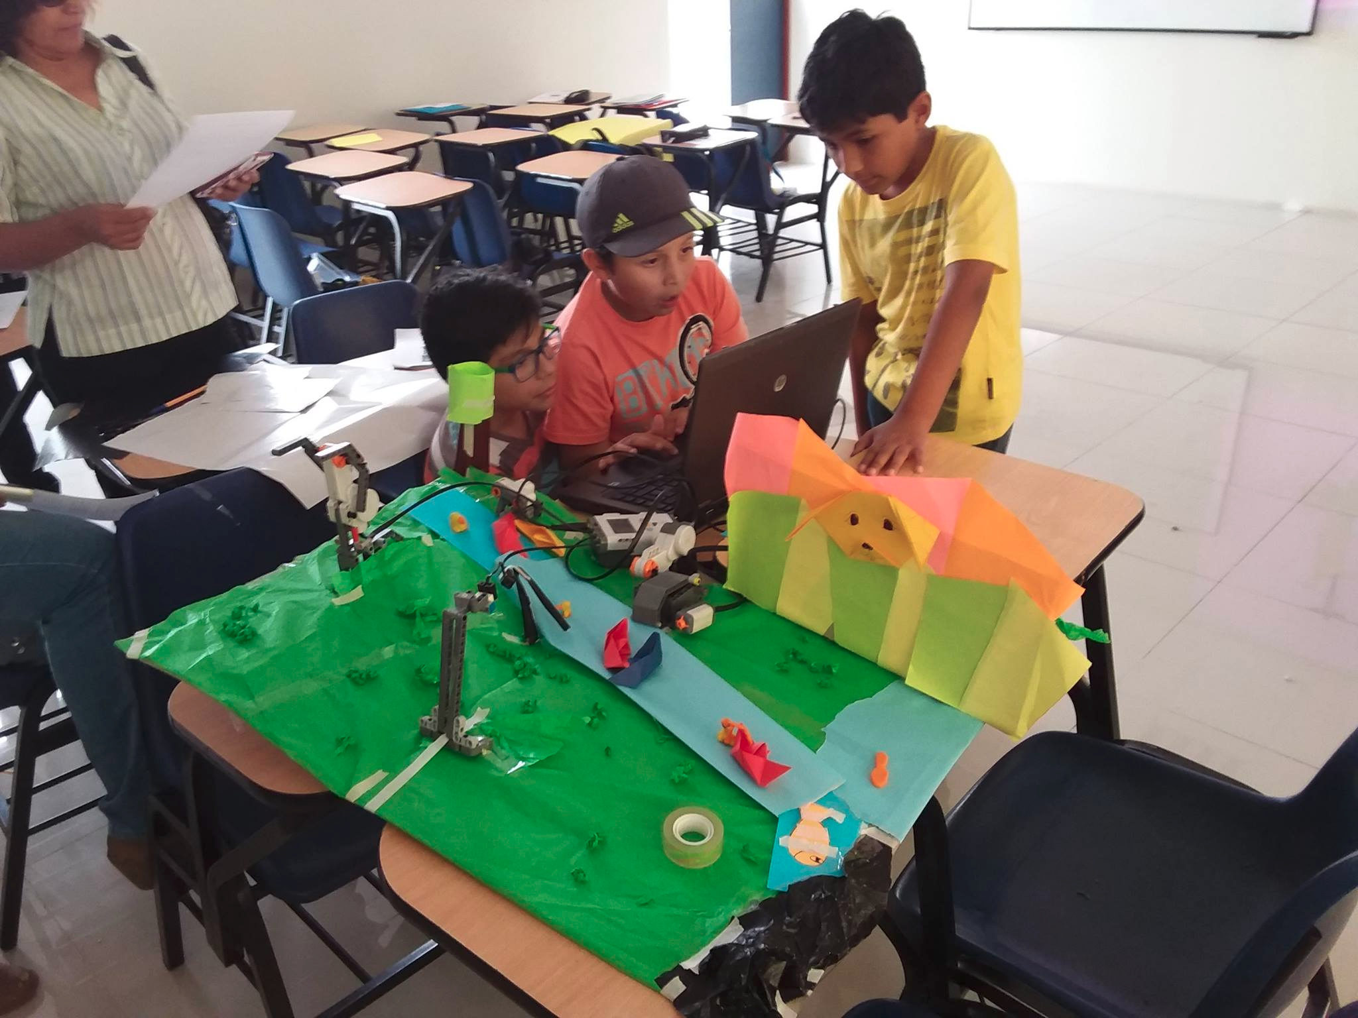
Progreso de Programación del Grupo G1: 6 a 10 años.
Progreso de “Uso de Recursos” del grupo G1: 6 a 10 años.

Slide 7
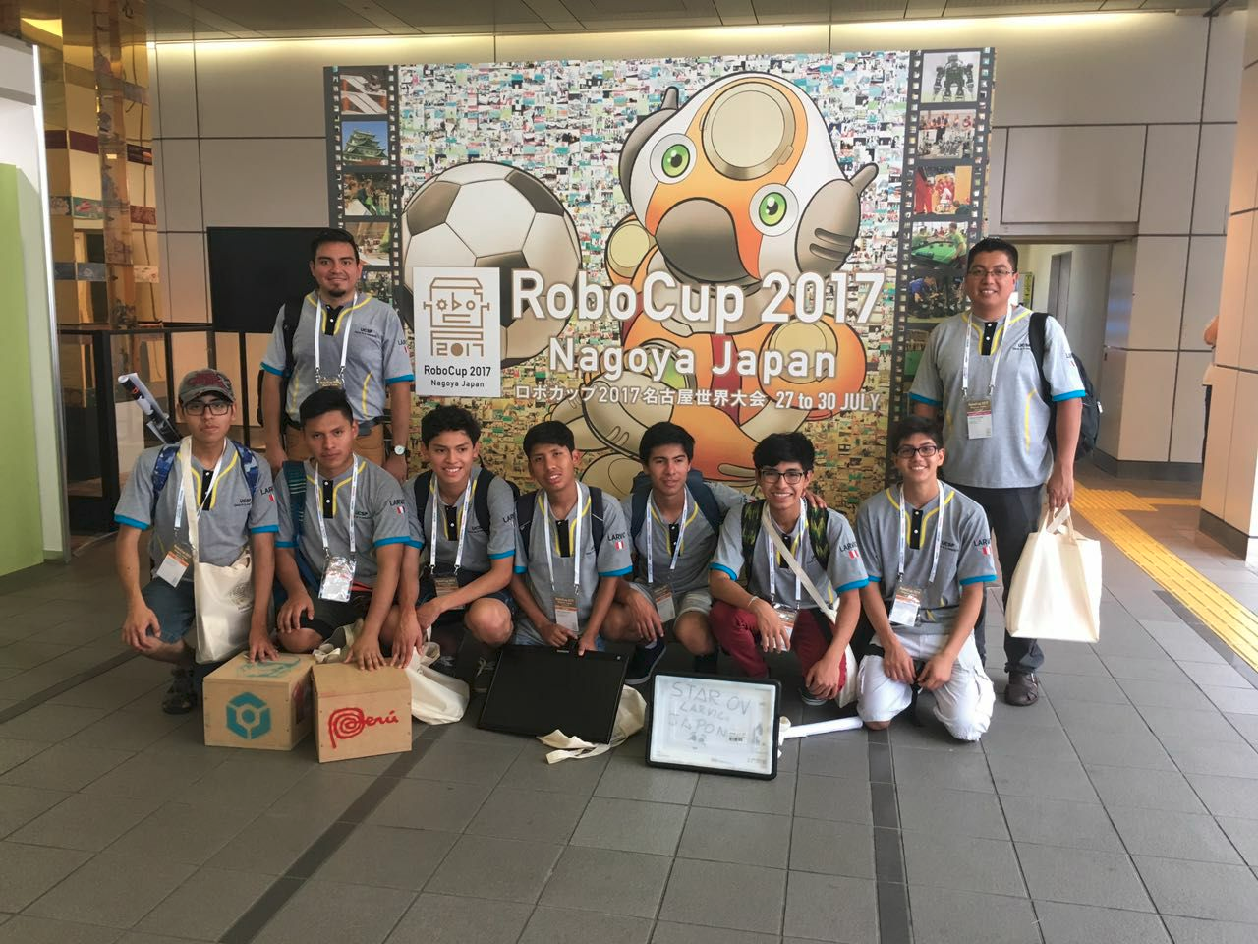
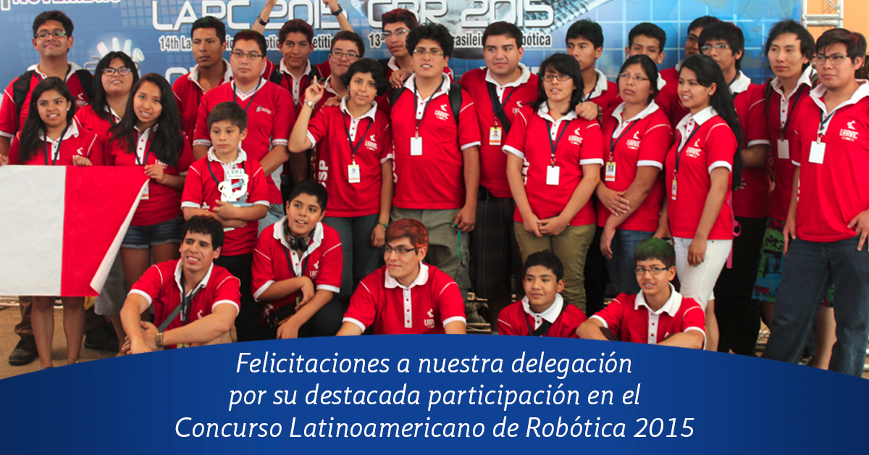
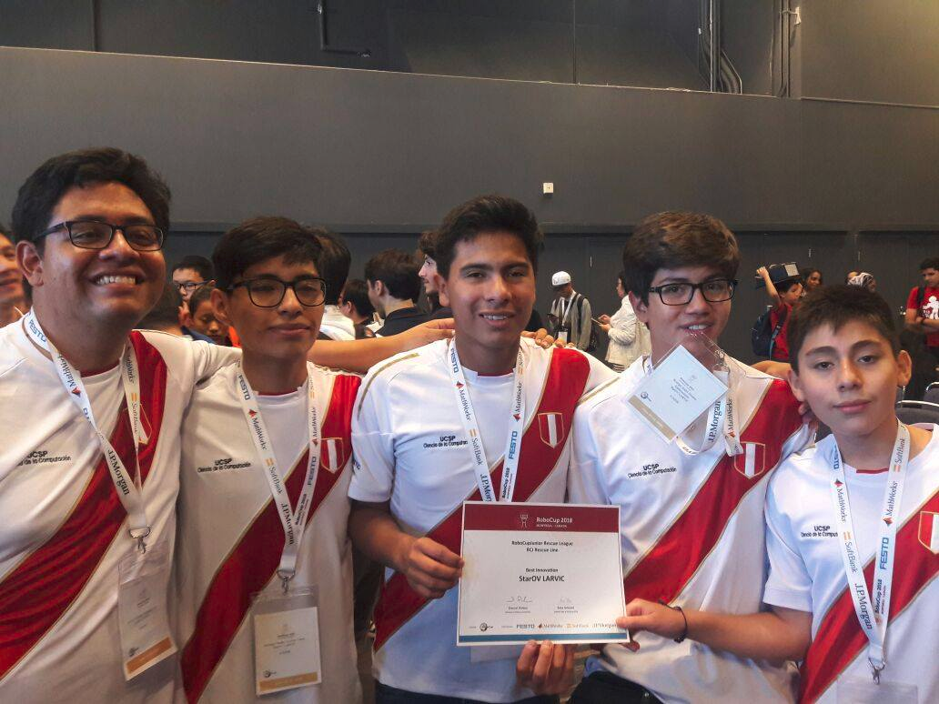
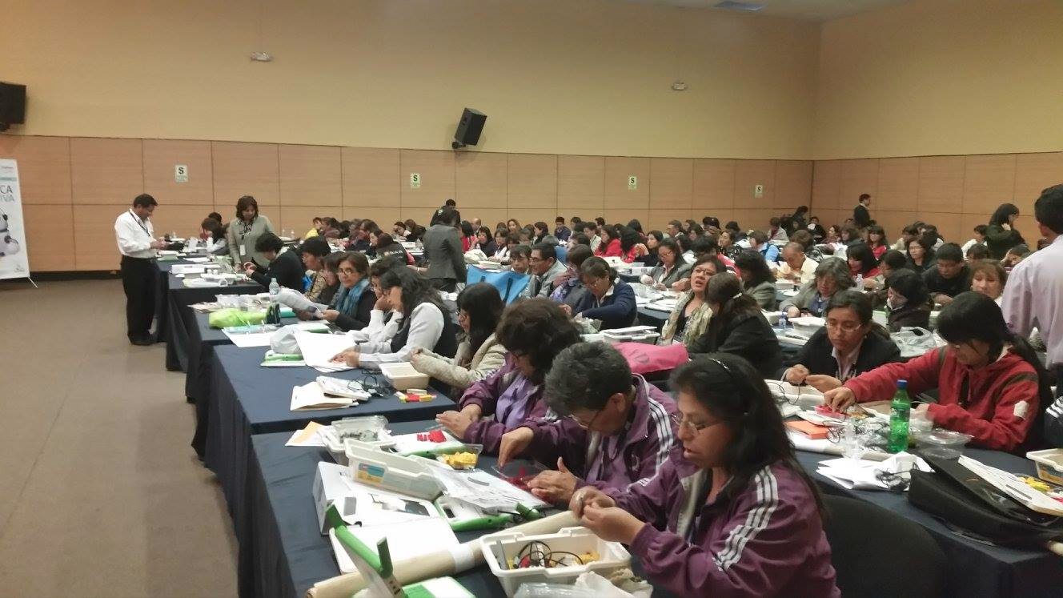
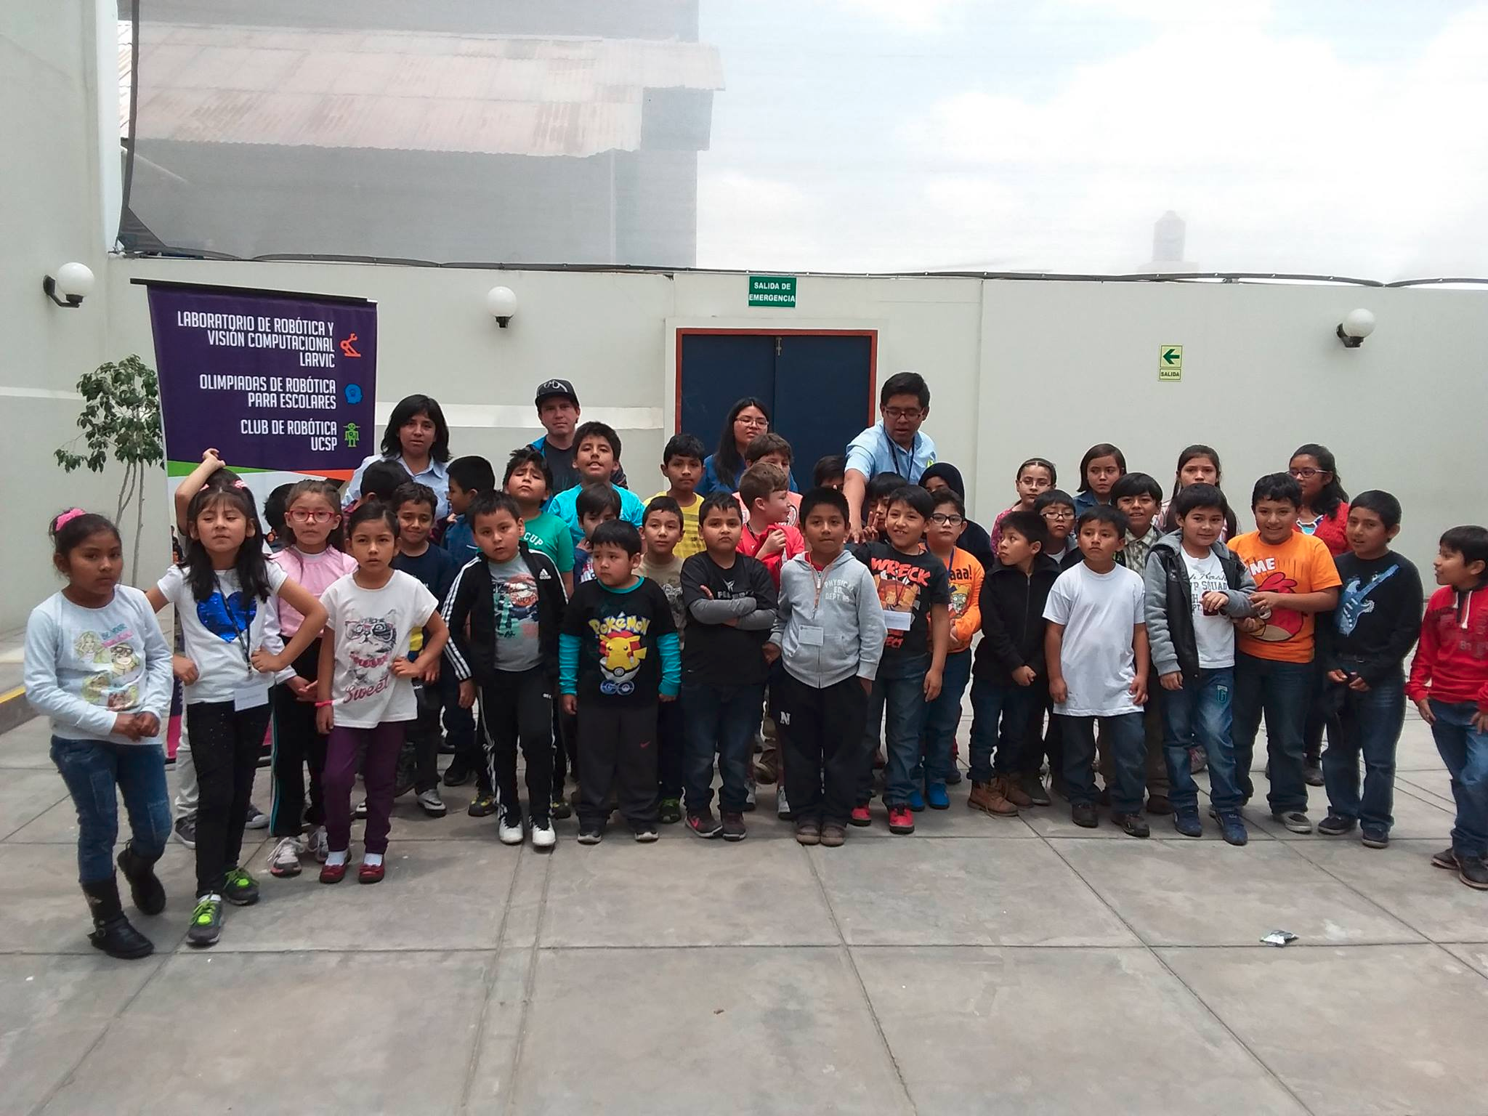
Buenas Experiencias

